Slide 1
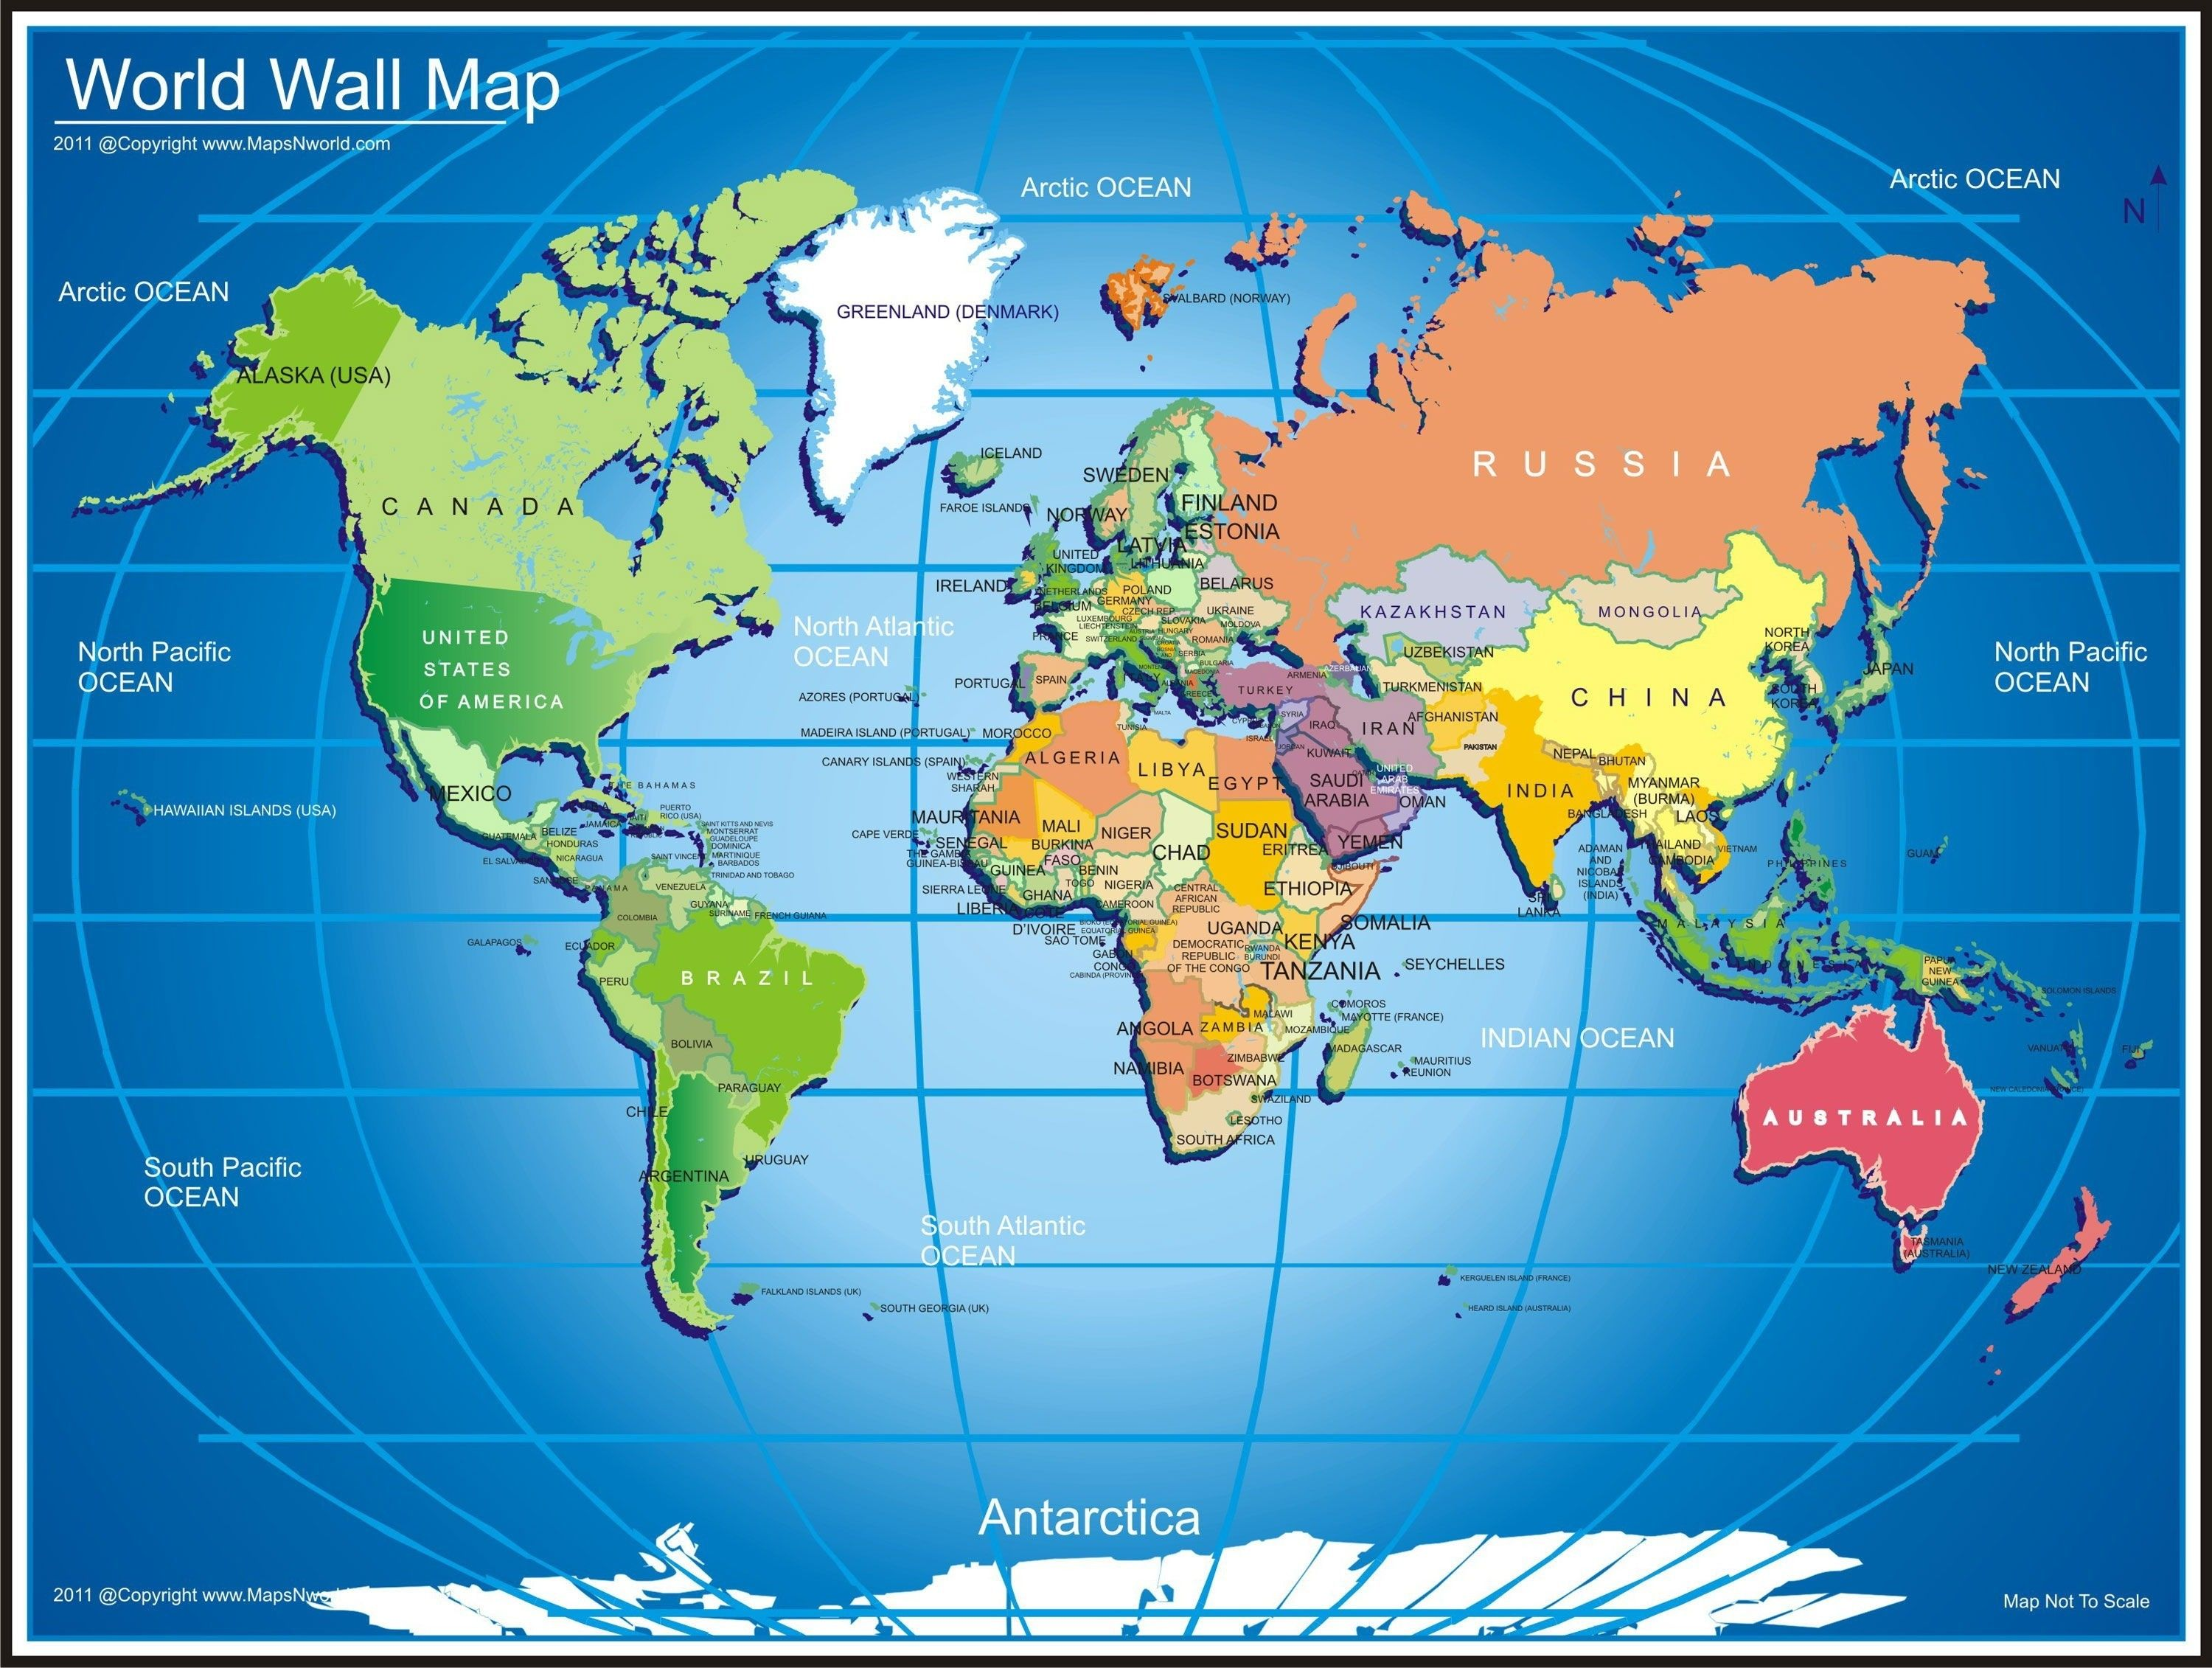
সকলকে স্বাগতম

Slide 2
পরিচিতি
মোঃ অশেকুর রহমান
সহকারি শিক্ষক (সমাজ বিজ্ঞান)
মতিহারা দ্বি-মূখী উচ্চ বিদ্যালয়
নবাবগঞ্জ,দিনাজপুর।
মোবাইল নং-০১৭২৯১০৩০৪০
Email-ashikbiram@gmail.com
বিষয় : ভূগোল ও পরিবেশ
শ্রেণীঃ নবম-দশম শ্রেণি
অধ্যায়ঃ তৃতীয়
মানচিত্র পঠন ও ব্যবহার(২)
সময়ঃ ৪৫ মিনিট

Slide 3
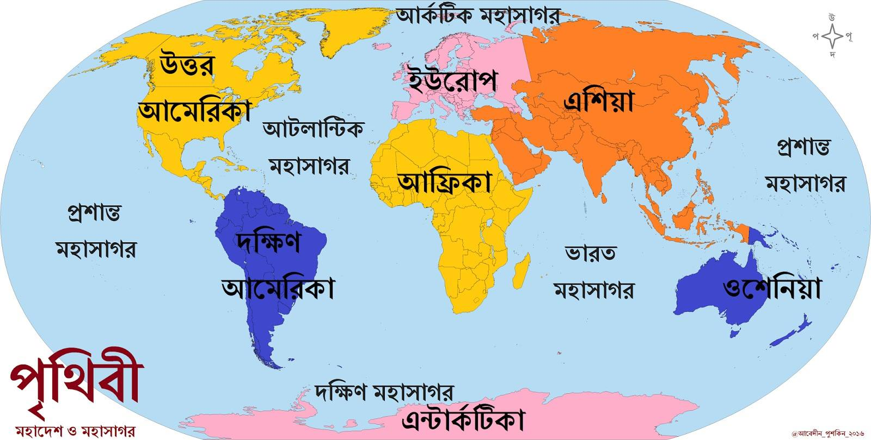
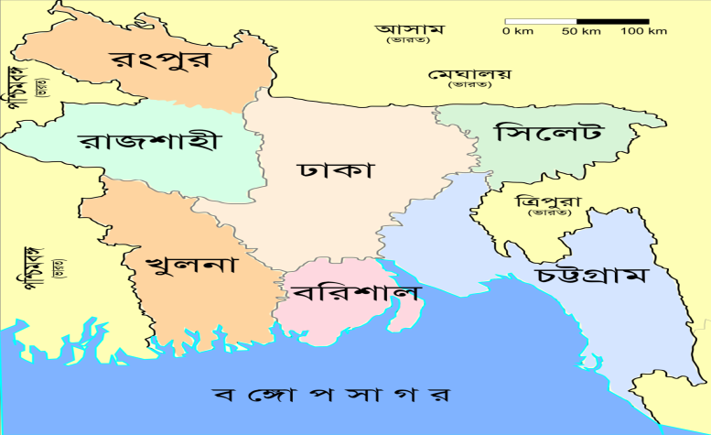
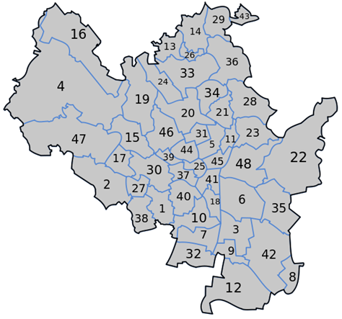
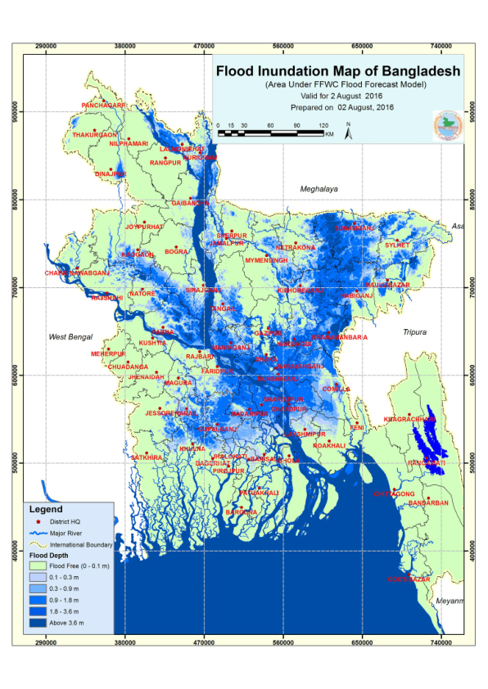
এসো কিছু ছবি দেখি
তোমরা কি বলতে পারো কিসের মাধ্যমে এই ছবিগুলো আমরা দেখতে পাই ?

Slide 4
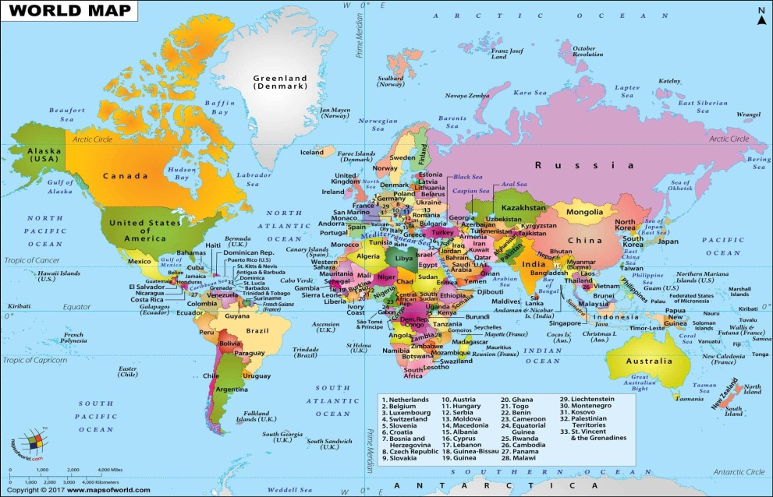
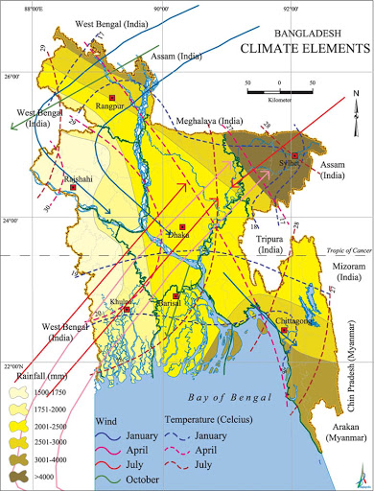
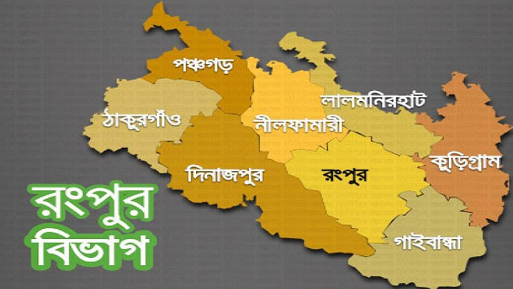
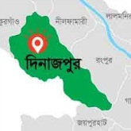
এসো আরো কিছু মানচিত্র দেখি
বিশ্ব
বাংলাদেশ
রংপুর বিভাগ
দিনাজপুর জেলা
এই ছবিগুলো কি সব একই প্রকার?

Slide 5
আজকের পাঠ……..
মানচিত্রের প্রকারভেদ

Slide 6
শিখনফল
এই পাঠ শেষে শিক্ষার্থীরা………..
মানচিত্রের প্রকারভেদ করতে পারবে ।
বিভিন্ন প্রকার মানচিত্রের বর্ণনা করতে পারবে।
মানচিত্রের মাধ্যমে বিশ্বের বিভিন্ন স্থানকে চিহ্নিত করতে পারবে।

Slide 7
মানচিত্রের প্রকারভেদ
মানচিত্র বিভিন্ন প্রকার হতে পারে, মানচিত্রে ব্যবহৃত স্কেল অনুসারে মানচিত্রকে দুই ভাগে ভাগ করা যায়। যথাঃ
বৃহৎ স্কেলের মানচিত্র
ক্ষুদ্র স্কেলের মানচিত্র
বৃহৎ স্কেলের মানচিত্রঃ যে মানচিত্রে একটি ছোট এলাকাকে অনেক বড় করে দেখানো হয় এবং অনেক তথ্য মানচিত্রে ভালোভাবে দেখানো যায় তাকে বৃহৎ স্কেলের মানচিত্র বলে। যেমনঃমৌজা মানচিত্র, বিমান চলাচল সংক্রান্ত বৈমানিকের চার্ট ইত্যাদি।
ক্ষুদ্র স্কেলের মানচিত্রঃ যে মানচিত্রে একটি বড় এলাকা তথা সমগ্র বিশ্ব, মহাদেশ বা দেশের মত অঞ্চলকে একটি ছোট কাগজে দেখানো হয় তাকে ক্ষুদ্র স্কেলের মানচিত্র বলে। এ মানচিত্রে বেশি কিছু দেখানো যায়না। যেমনঃদেয়াল মানচিত্র, ভূচিত্রাবলি মানচিত্র ইত্যাদি।

Slide 8
একক কাজ
১। স্কেল অনুসারে মানচিত্র কত প্রকার কিকি?

Slide 9
উপস্থাপিত বিষয়ের উপর ভিত্তি করে মানচিত্রকে দুই ভাগে ভাগ করা যায়।যথাঃ
গুনগত মানচিত্র
পরিমানগত মানচিত্র
গুনগত মানচিত্র- ভূতাত্বিক মানচিত্র, ভূসংস্থানিক মানচিত্র, ভূমিকম্পের মানচিত্র, মৃত্তিকা মানচিত্র, দেয়াল মানচিত্র, স্থানীয় বৈশিষ্ট্যসূচক মানচিত্র, এবং মৌজা মানচিত্র গুনগত মানচিত্রের অন্তর্গত।
পরিমানগত মানচিত্রঃ বায়ুর উত্তাপ, বৃষ্টিপাতের পরিমাণ, জনসংখ্যার বন্টন,জনসংখ্যার ঘনত্ব, খনিজ উৎপাদন, বনজ উৎপাদন,শিল্পজ উৎপাদন প্রভূতি পরিসংখ্যান যে মানচিত্রে দেখানো হয় সেসব মানচিত্র পরিমানগত মানচিত্রের অন্তর্গত।
এছাড়া কার্যের উপর উপর ভিত্তি করে মানচিত্রকে কয়েক ভাগে ভাগ করা যায়। নিম্নে সেগুলো আলোচনা করা হলো -

Slide 10
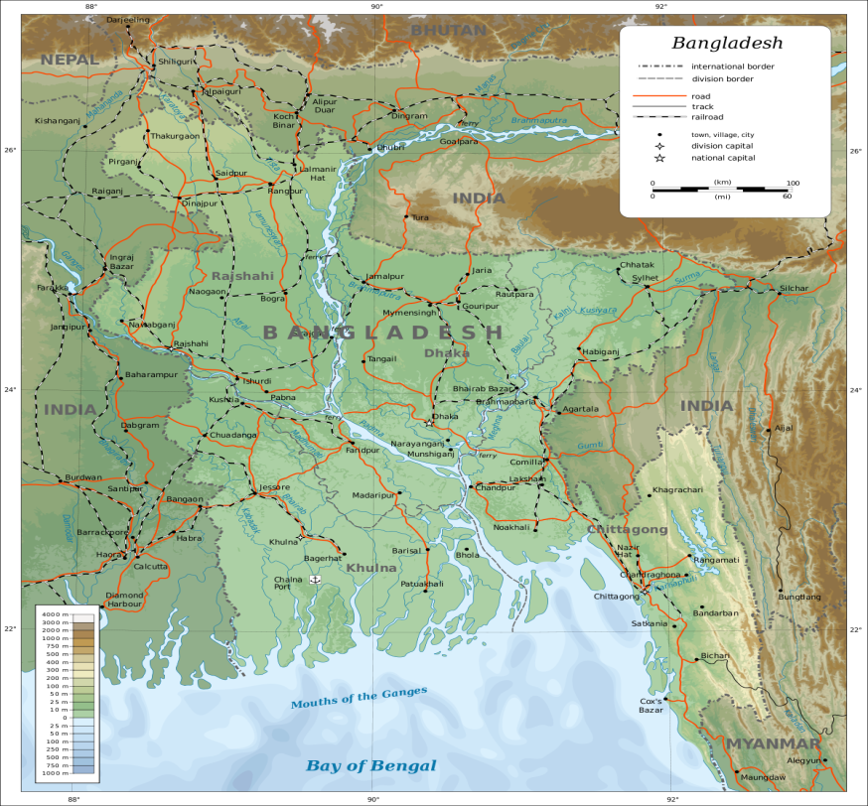
ক্যাডাস্ট্রাল/ মৌজা মানচিত্রঃ ক্যাডাস্ট্রাল শব্দটি এসেছে ফ্রেঞ্চ শব্দ ক্যাডাস্ট্রে থেকে, যার অর্থ রেজিস্ট্রিকৃত নিজের সম্পত্তি। এই মানচিত্র তৈরি করা হয় সাধারণত কোন রেজিস্ট্রিকৃত ভূমি বা বিল্ডিং এর মালিকানা চিহ্নিত করার জন্য।আমাদের দেশে যে সকল মৌজা মানচিত্র দেখতে পাই সেগুলো আসলে ক্যাডাস্ট্রাল বা মৌজা মানচিত্র।
মৌজা মানচিত্র
ভূসংস্থানিক মানচিত্রঃ ভূসংস্থানিক এর আরেক নাম স্থানীয় বৈচিত্র্যসূচক মানচিত্র। এই মানচিত্র গুলো প্রকৃত জরিপ কার্যের মাধ্যমে তৈরি করা হয়।সাধারণত এর মধ্যে প্রাকৃতিক ও সাংস্কতিক দুই ধরণের উপাদান দেখতে পাওয়া যায়। এই মানচিত্রের স্কেল ১:২০,০০০ হলে ভালোভাবে বৈশিষ্ট্যগুলো প্রকাশ পায়।
ভূসংস্থানিক মানচিত্র

Slide 11
দেয়াল মানচিত্রঃ দেয়াল মানচিত্র তৈরি করা হয় সাধারণত শ্রেণীকক্ষে ব্যবহার করার জন্য। সারা বিশ্বকে অথবা কোন গোলার্ধকে এই মানচিত্রের মধ্যে প্রকাশ করা হয়।
দেয়াল মানচিত্র
এটলাস মানচিত্রঃ মানচিত্রের সমষ্টিকে এটলাস (ভূচিত্রাবলি) মানচিত্র বলে।এই মানচিত্রকে সাধারণত খুব ছোট স্কেলে করা হয়।প্রাকৃতিক, জলবায়ুগত এবং অর্থনৈতিক অবস্থার উপর ভিত্তি করে প্রথিবীর বিভিন্ন অঞ্চল ভাগ করা হয় এবং স্থনির অভাবে রং দিয়ে বৈশিষ্ট বোঝানো হয়।
এটলাস মানচিত্র

Slide 12
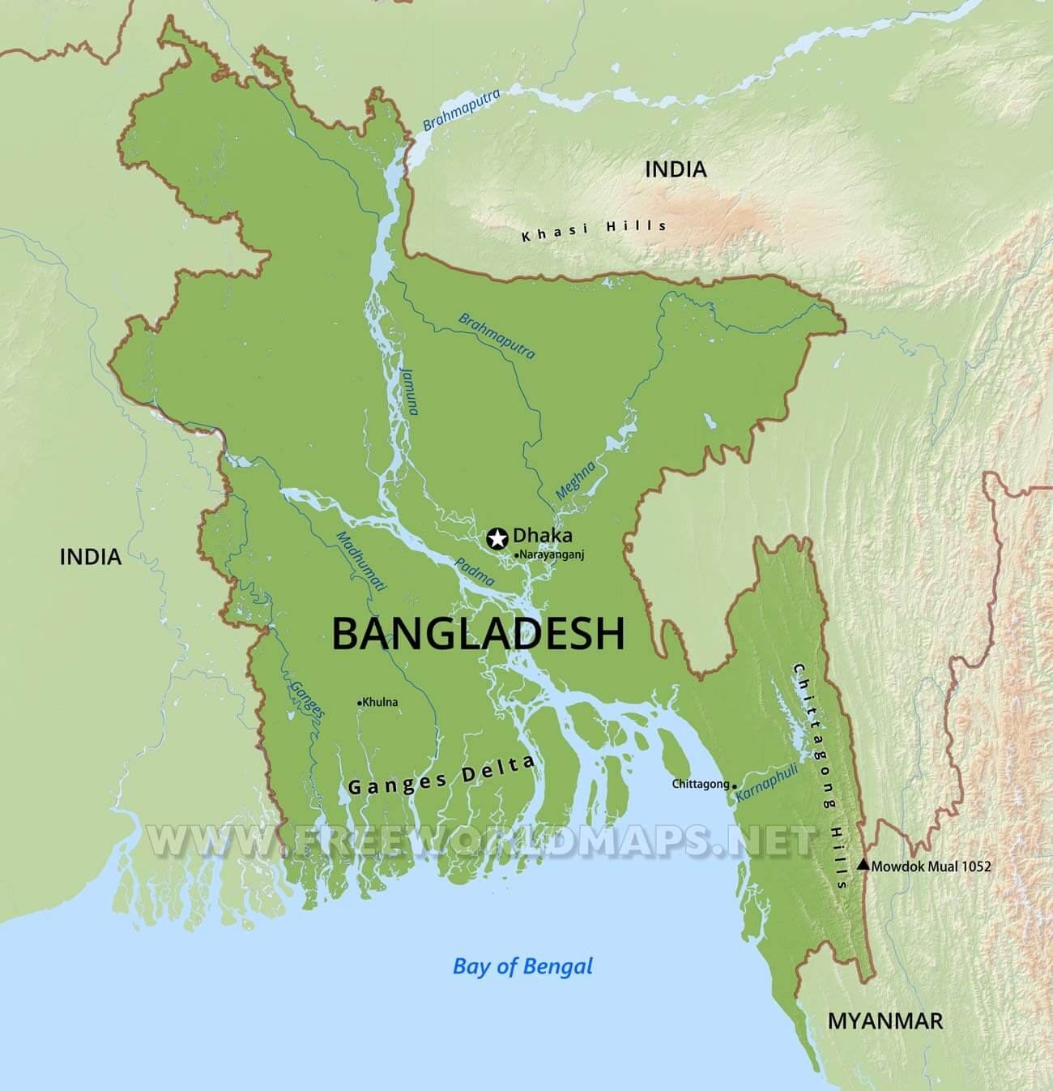
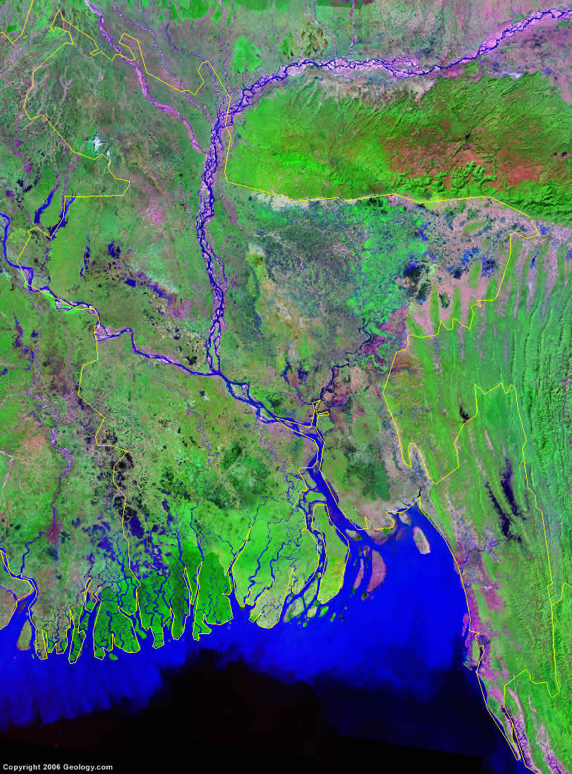
প্রাকৃতিক মানচিত্রঃ যে মানচিত্রে কোন দেশ বা অঞ্চলের বিভিন্ন প্রাকৃতিক ভূমিরূপ যেমন- পর্বত, মালভূমি, মরুভূমি, নদী, হ্রদ ইত্যাদি সম্পর্কিত তথ্য থাকে তাকে প্রাকৃতিক মানচিত্র বলে।
প্রাকৃতিক মানচিত্র
ভূতাত্ত্বিক মানচিত্রঃ ভূত্বক গঠনকারী শিলাসমূহের অবস্থান ও গঠনের উপর ভিত্তি করে এই ধরনের মানচিত্র তৈরি করা হয়।
ভূতাত্ত্বিক মানচিত্র

Slide 13
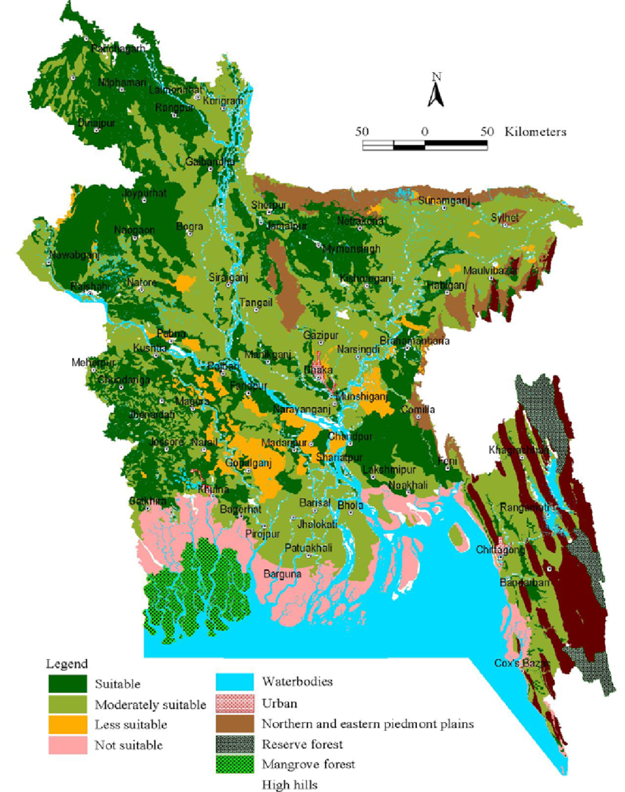
জলবায়ু মানচিত্রঃ বায়ুর তাপ, বায়ুর চাপ, বায়ুপ্রবাহ, বৃষ্টিপাত, আদ্রতা প্রভৃতির উপর ভিত্তি করে যে মানচিত্র তৈরি করা হয় তাকে জলবায়ু মানচিত্র বলে
জলবায়ু মানচিত্র
উদ্ভিজ্জ বিষয়ক মানচিত্রঃ বিশ্বের কোথায় কোন ধরনের প্রাকৃতিক উদ্ভিদ আছে তার উপর ভিত্তি করে যে মানচিত্র তৈরি করা হয় তাকে উদ্ভিজ্জ বিষয়ক মানচিত্র বলে।
উদ্ভিজ্জ বিষয়ক মানচিত্র

Slide 14
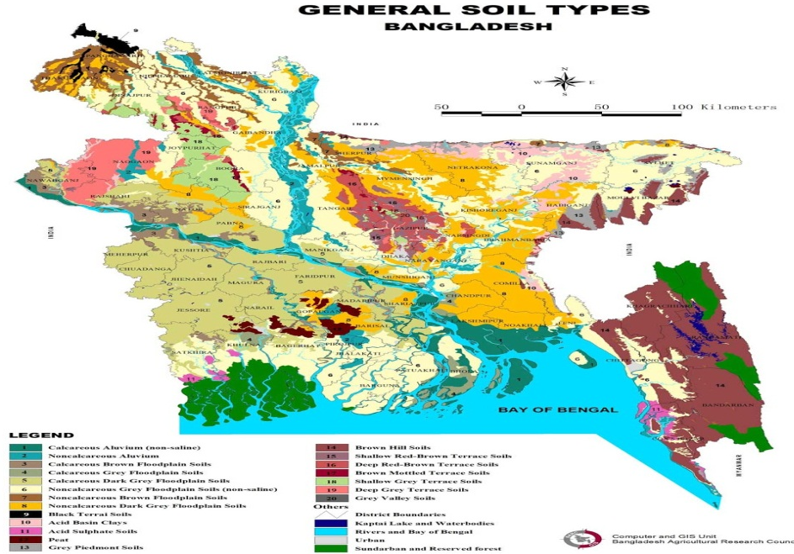
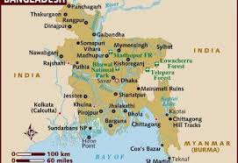
মৃত্তিকা বিষয়ক মানচিত্রঃ বিশ্বের কোথায় কোন ধরণের মাটি তার উপর ভিত্তি করে এই মানচিত্র তৈরি করা হয় কৃষিবিদরা এই ধরণের মানচিত্র বেশি ব্যবহার করে।
মৃত্তিকা বিষয়ক উৎপাদন মানচিত্র
সাংস্কৃতিক মানচিত্রঃ বিভিন্ন দেশের অর্থনৈতিক অবস্থা, বিভিন্ন দেশ ও রাষ্ট্রের সীমা, ঐতিহাসিক কোন স্থান বা স্থাপত্য, পৃথিবীর বিভিন্ন অঞ্চলের সমাজ ব্যবস্থা ইত্যাদি নিয়ে যে মানচিত্র তৈরি করা হয় তাকে সাংস্কৃতিক মানচিত্র বলে।
সাংস্কৃতিক মানচিত্র

Slide 15
জোড়ায় কাজ
উপস্থাপিত বিষয়ের উপর ভিত্তি করে যে মানচিত্র গুলো তৈরি করা হয়েছে সেগুলোর বর্ণনা দাও ?

Slide 16
সাংস্কৃতিক মানচিত্রকে আবার কয়েকটি ভাগে ভাগ করা হয়েছে। যথাঃ
সাংস্কৃতিক মানচিত্র
রাজনৈতিক মানচিত্র
বন্টন মানচিত্র
ঐতিহাসিক মানচিত্র
সামাজিক মানচিত্র
ভূমি ব্যবহার মানচিত্র

Slide 17
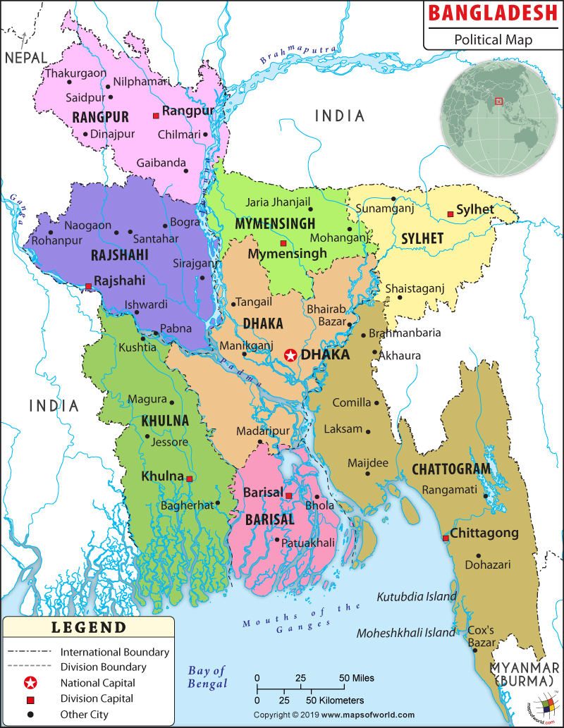
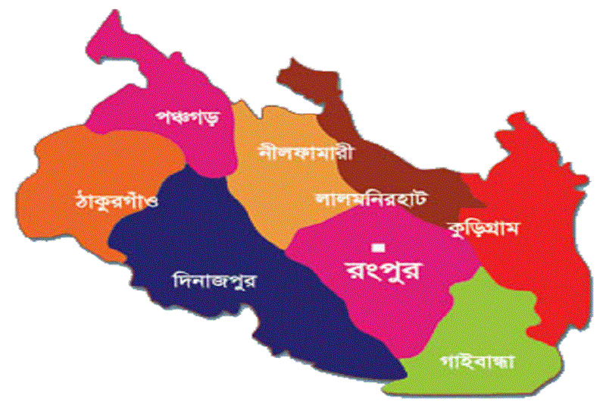
রাজনৈতিক মানচিত্রঃ বিভিন্ন দেশ ও রাষ্ট্রের সীমা দেখিয়ে এই মানচিত্র তৈরি করা হয়। এর মধ্যে কোন দেশ বা রাষ্ট্রের রাজধানী ও গুরুত্বপূর্ণ শহরও দেখানো হয়।
রাজনৈতিক মানচিত্র
বন্টন মানচিত্রঃ যেসব মানচিত্র জনসংখ্যা, শস্য, জীবযন্তু, শিল্প ইত্যাদির বন্টন কোন একটি অঞ্চল বা দেশে দেখানো হয় তাকে বন্টন মানচিত্র বলে।
বন্টন মানচিত্র

Slide 18
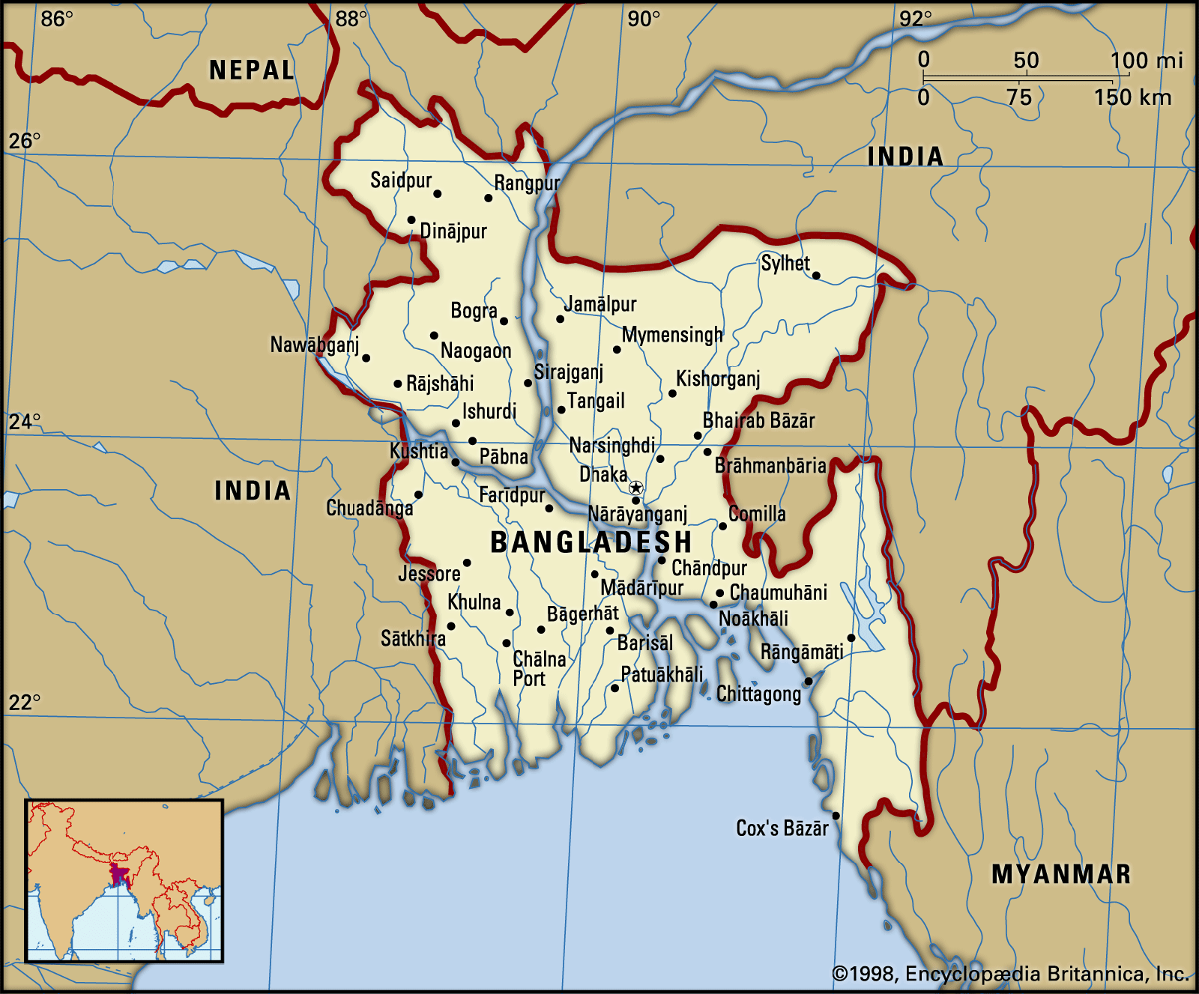
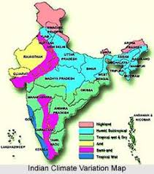
ঐতিহাসিক মানচিত্রঃ ঐতিহাসিক কোন স্থান বা স্থাপত্যকে নিয়ে যেসব মানচিত্র তৈরি করা হয় তাকে ঐতিহাসিক মানচিত্র বলে।
ঐতিহাসিক মানচিত্র
সামাজিক মানচিত্রঃ পৃথিবীর বিভিন্ন অঞ্চলের সমাজ ব্যবস্থার উপর ভিত্তি করে এ মানচিত্রগুলো তৈরি করা হয়। বিশেষ করে যারা সামাজিক প্রথা ও বৈষম্য, জনসংখ্যা এসব নিয়ে গবেষনা করেন তারা এ মানচিত্র ব্যবহার করেন।
সামাজিক মানচিত্র

Slide 19
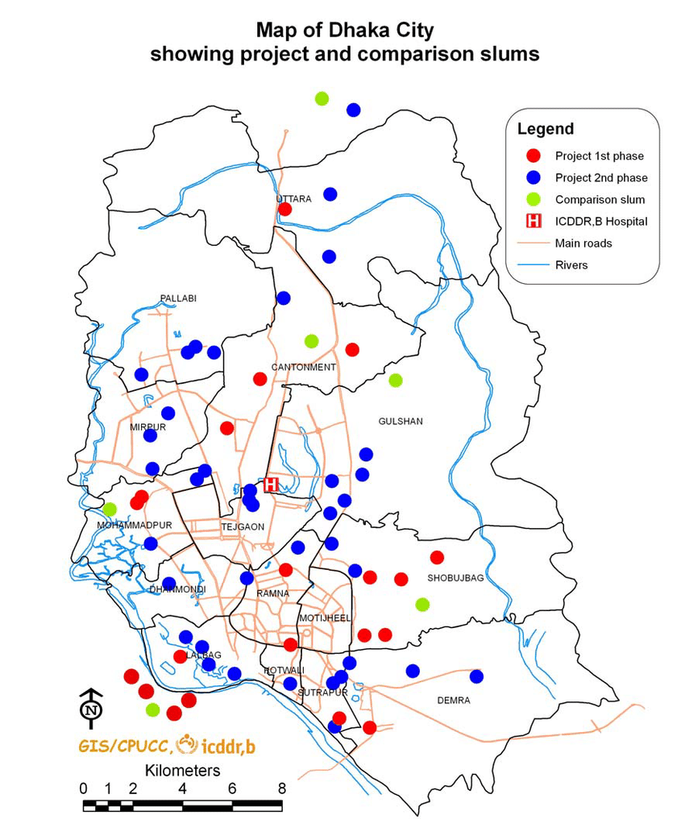
ভূমি ব্যবহার মানচিত্রঃ কোন ভূমি কি কাজে ব্যবহার করা হচ্ছে বা কোন ভূমি কোন কাজে ব্যবহার করলে সবচেয়ে বেশি উপযোগী তার উপর ভিত্তি করে যে মানচিত্র তৈরি করা হয় তাকে ভূমি ব্যবহার মানচিত্র বলে।
ভূমি ব্যবহার মানচিত্র

Slide 20
দলগত কাজ
সাংস্কৃতিক মানচিত্রের গুরুত্ব ব্যাখ্যা কর?

Slide 21
মূল্যায়ন
১. স্কেল অনুসারে মানচিত্রকে কয় ভাগে ভাগ করা যায়?
(ক) ২ ভাগে
(খ) ৪ ভাগে
(গ) ৬ ভাগে
(ঘ) ৭ ভাগে
২. সাধারণত কোথায় ব্যবহার করার জন্য দেয়াল মানচিত্র তৈরি করা হয়?
(ক) বাড়িতে
(খ) শ্রেণীকক্ষে
(গ) বাজারে
(ঘ) অফিসে
৩. কোনটি বৃহৎ স্কেলের মানচিত্র?
(ক) দেয়াল মানচিত্র
(খ) ভূচিত্রাবলি মানচিত্র
(গ) রৈখিক মানচিত্র
(ঘ) মৌজা মানচিত্র

Slide 22
বাড়ির কাজ
মানচিত্রের মাধ্যমে কিভাবে বিশ্বের বিভিন্ন স্থানকে চিহ্নিত করা যায় ব্যাখ্যা কর।

Slide 23
সকলকে ধন্যবাদ

